Slide 1
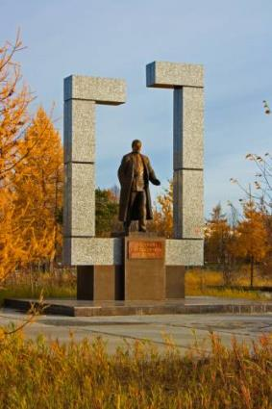
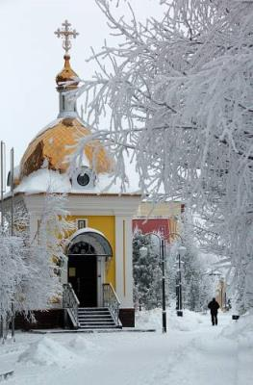
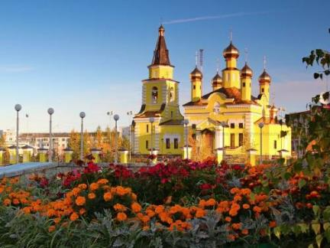
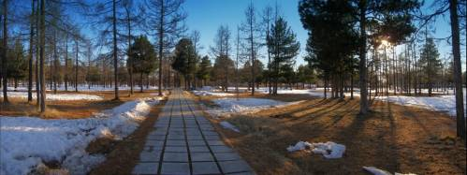
Наш северный край
Город НАДЫМ

Slide 2
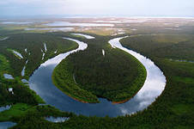
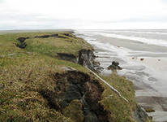
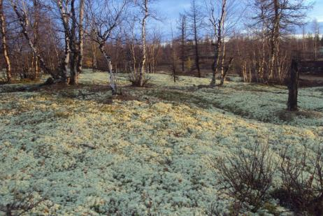
За Уральскими горами, здесь, на краешке Земли,
За холодными морями, где живут друзья мои,
Полуостров есть Ямал
Волынюк В

Slide 3
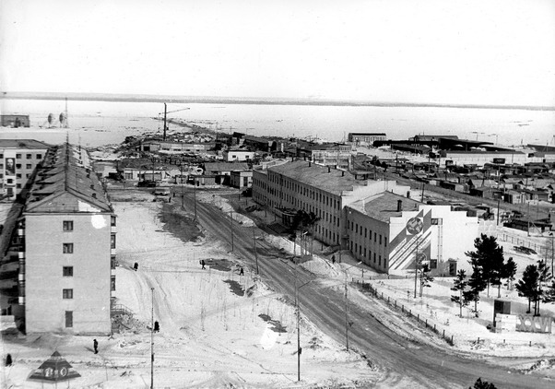
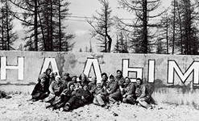
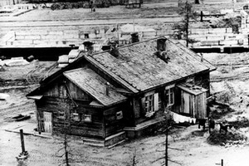
Современная история Надыма ведет свой отсчет с осени 1967 года, когда почти пустующий в ту пору барачный поселок был выбран в качестве опорной базы для разработки газового месторождения Медвежье. Окруженный многочисленными озерами поселок располагался на сухом возвышенном месте, что позволяло построить взлетно-посадочную полосу для авиатранспорта

Slide 4
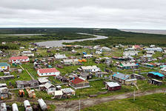
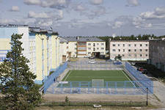
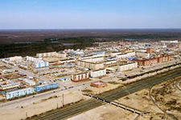
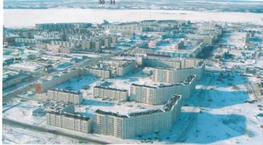
Поселок Кутопьюган
В состав Надымского района входят три городских поселения - город Надым, поселки Пангоды и Заполярный и семь сельских поселений (в трех из которых проживают ненцы, коми-зыряне, селькупы, ханты – коренные народы Севера). Численность населения Надымского района составляет 67,8 тыс. жителей, 86% которых проживают в городских условиях
Поселок Ягельный
Надым - административный
центр
Поселок Пангоды

Slide 5
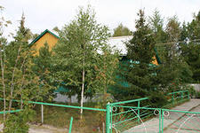
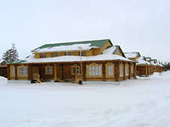
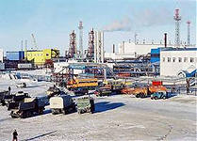
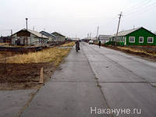
Поселок Старый Надым
Посёлок Приозерный
Поселок Заполярный
Поселок Ныда

Slide 6
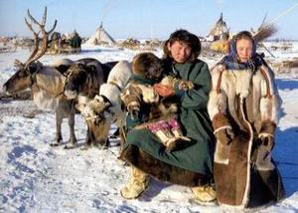
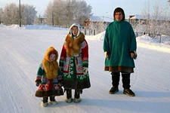
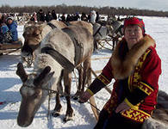
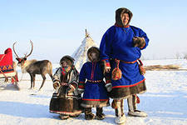
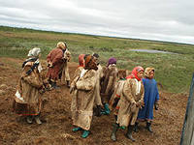
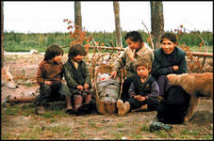
Территорию округа населяют представители многих народов. Коренными среди них являются ненцы, селькупы и северные ханты
ненцы
северные ханты
селькупы

Slide 7
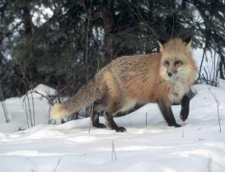
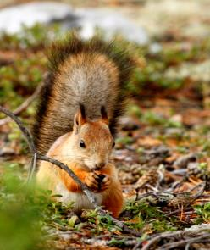
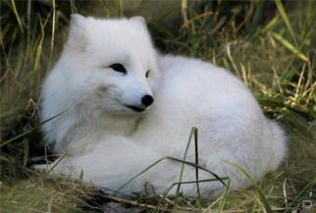
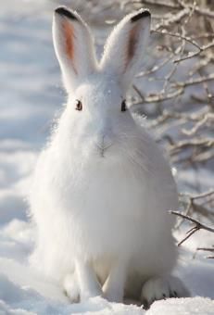
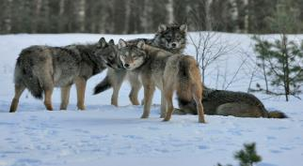
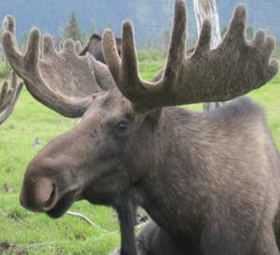
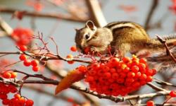
Животный мир Ямало-Ненецкого автономного округа богат и разнообразен

Slide 8
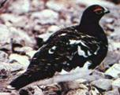
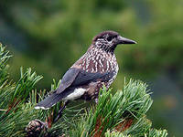
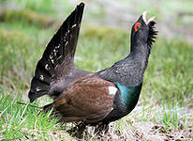
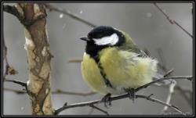
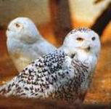
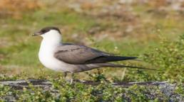
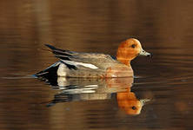
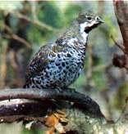
Птицы Ямало-Ненецкого автономного округа
Куропатка
Кедровка
Глухарь
Синица
Сова белая
Поморник
Утка
Сапсан
Рябчик

Slide 9
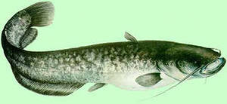
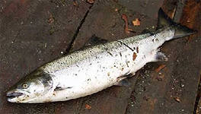
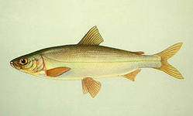
Рыбы Ямало-Ненецкого автономного округа
Щука
Сом
Карась
Нельма
Муксун
ОМУЛЬ

Slide 10
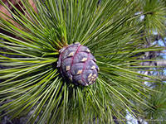
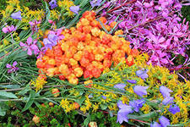
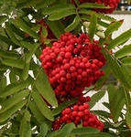
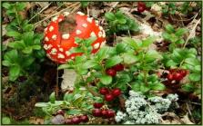
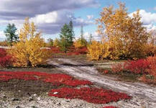
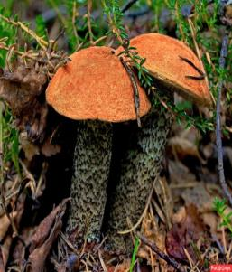
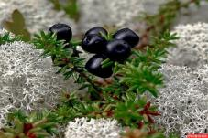
В пределах округа и прилегающих к нему ближайших островах преобладает растительность, свойственная тундровой зоне

Slide 11
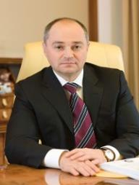
Градообразующим предприятием города Надым является ООО «Газпром добыча Надым»
Сергей Меньшиков — генеральный директор
ООО «Газпром добыча Надым»
Здание ООО «Газпром добыча Надым»

Slide 12
Достопримечательности нашего города
Памятник
Белый медведь
на земном шаре
Памятник
В.В. Ремизову
Памятник
С.А. Оруджеву

Slide 13
Памятник
первопроходцам
Памятник
А.М. Звереву
Памятник
строителям Надыма
Памятник
Учительнице в Надыме

Slide 14
Памятник павшим воинам, вечный огонь
Дом культуры Прометей
Скульптурная композиция
«Знак многолетней дружбы и сотрудничества
Дворец бракосочетаний

Slide 15
Церковь
Николая Чудотворца
Часовня
Святого Петра
мечеть
"Азат сафа"

Slide 16
Главной достопримечательностью нашего города Является « Озеро Янтарное»

Slide 17
Праздник оленеводов - очень зрелищное, массовое и интересное двухдневное мероприятие, которое включает в себя спортивные соревнования по метанию тынзяна на хорей, прыжкам через нарты и тройному национальному прыжку, бегу на лыжах, национальной борьбе, гонкам на оленьих упряжках проходящие на льду озера Янтарного

Slide 18
Надым — очень компактный. Весь город можно пройти из одного конца в другой быстрым шагом минут за 20. Но здесь, как в Америке, мало кто ходит пешком - очень холодно

Slide 19
В перспективе Надымский район ждет стабильное и успешное будущее, и связано оно прежде всего с общей стратегией социально-экономического развития Ямала, Уральского федерального округа. Большие надежды жители района связывают с реализацией мегапроекта “Урал Промышленный — Урал Полярный”, и прежде всего с развитием транспортной инфраструктуры. Частью этого мегапроекта станет строительство железной и автомобильной дороги от Салехарда до Надыма
Одним из ключевых объектов мегапроекта “Урал Промышленный — Урал Полярный” станет также строительство моста в Надыме через реку Надым

